Slide 1

NÓI VÀ NGHE
CHIA SẺ MỘT TRẢI NGHIỆM VỀ NƠI EM SỐNG HOẶC TỪNG ĐẾN

Slide 2


KHỞI ĐỘNG

Slide 3
 | Mức độ |  | Cảm xúc
 | Rồi | Chưa | Vui | Buồn | Ý kiến khác
1. Em đã bao giờ theo người thân ra đồng chưa?
2. Em đã bao giờ đi chợ cùng mẹ chưa?
3. Em đã từng đến một bãi biển nào chưa?
4. Em đã từng đi thăm một danh lam thắng cảnh, di tích lịch sử nào chưa?
5. Em đã bao giờ đến thành phố chơi chưa?
6. Em có tham gia các hoạt động thiện nguyện không?
7. Em đã bao giờ đi tảo mộ chưa?
8. Em đã bao giờ tham gia lễ hội nào chưa?

Slide 4
HÌNH THÀNH KIẾN THỨC:

Slide 5
1. Trước khi nói
- Lựa chọn đề tài, nội dung nói;
- Tìm ý, lập ý cho bài nói;
- Chỉnh sửa bài nói;
- Tập luyện.

Slide 6
a. Chuẩn bị nội dung nói:

Slide 7
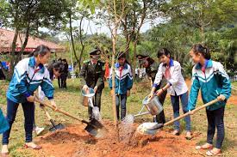
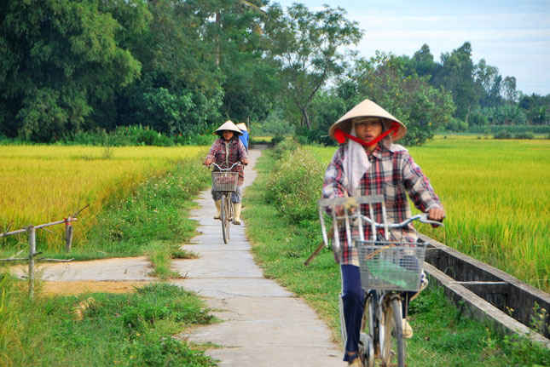
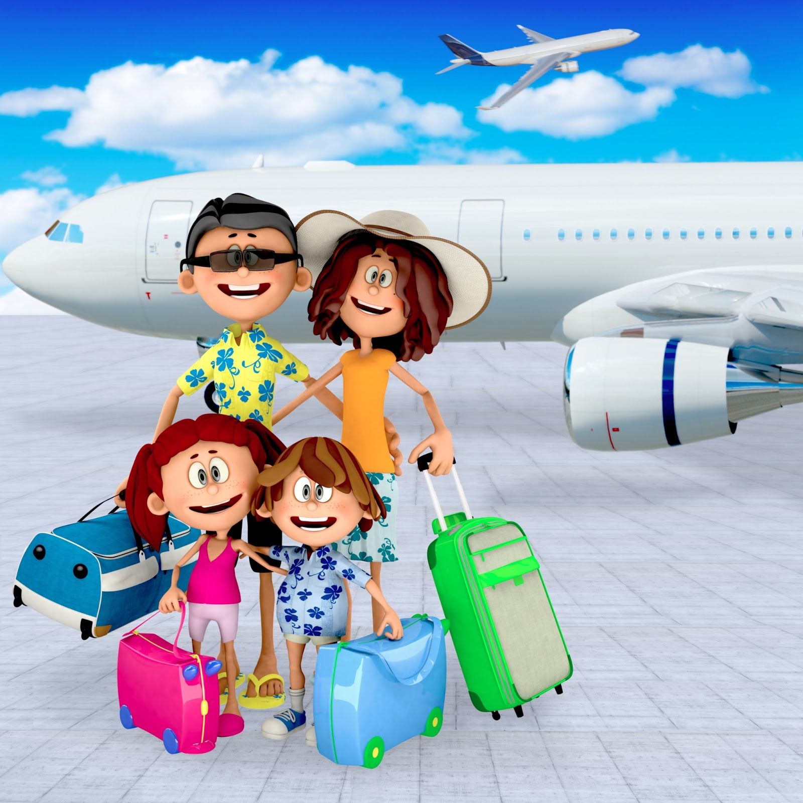
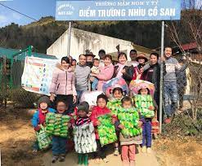
- Lựa chọn đề tài, nội dung nói;

Slide 8

- Tìm ý, lập ý cho bài nói;
- Tìm các ý chính, ghi ra giấy.
- Lập dàn ý bằng sơ đồ tư duy.

Slide 9

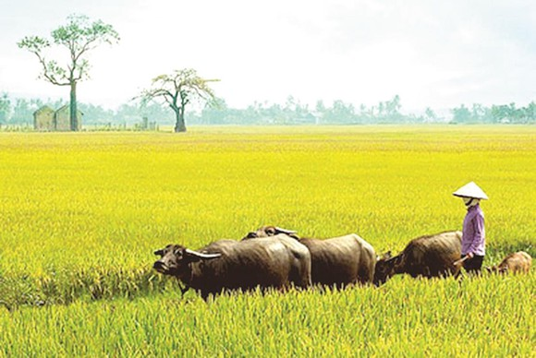

Tìm ý, lập dàn ý theo các gợi ý:
Đó là một chuyến đi/cuộc gặp đầy thú vị.
Giới thiệu khung cảnh em được trải nghiệm.
Ở trải nghiệm ấy, em khám phá được nhiều điều hay và bổ ích.

Slide 10
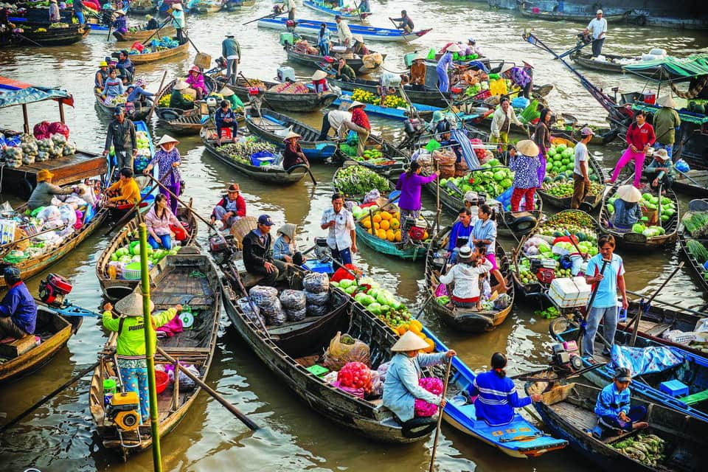


Thời gian, không gian, các nhân vật có liên quan đến trải nghiệm
Tả khung cảnh nơi em đến
Đó là nơi hoang sơ, nhộn nhịp, bình lặng….

Slide 11



Ấn tượng và cảm xúc cảm bản thân.

Slide 12
Chỉnh sửa bài nói
- Là bước để phát hiện lỗi sai.
- Chỉnh sửa lại nội dung cho phù hợp nhất.

Slide 13
b. Luyện nói:

Slide 14
Tập luyện
- Giúp ta tự tin hơn.
- Tránh lúng túng khi đứng nói.

Slide 15
2. Trình bày bài nói:

Slide 16

Tự tin, thoải mái. Chú ý chào hỏi khi bắt đầu và cảm ơn khi kết thúc bài nói.
Nêu câu hỏi để lôi cuốn người nghe tham gia tương tác
Bám sát vào mục đích nói, liên hệ bản thân.
Điều chỉnh giọng nói và tốc độ nói cho phù hợp
Bày tỏ suy nghĩ hào hứng, kể về những cảnh, những sự việc mà em đã chứng kiến hoặc trực tiếp tham gia

Slide 17
3. Trao đổi về bài nói:

Slide 18

Em thích điều gì nhất trong phần trình bày của bạn? Khi nghe bạn nói, em có cảm xúc như thế nào?
Em thấy ý kiến góp ý nào hợp lý nhất? Nếu có thể, em muốn thay đổi điều gì nhất trong phần trình bày của mình không?

Slide 19
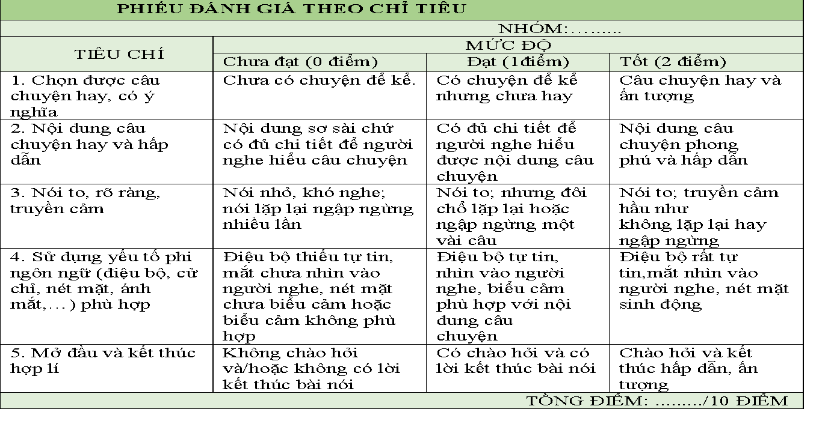

Slide 20
Nội dung kiểm tra | Đạt/ chưa đạt
Người nói trình bày đủ các phần mở đầu, nội dung chính và kết thúc.
Cảnh được tả bao quát.
Cảnh được tả cụ thể.
Sử dụng từ ngữ, hình ảnh, giọng điệu phù hợp.
Chủ động, tự tin, nhìn vào người nghe khi nói.

Slide 21
VẬN DỤNG:

Slide 22

Từ nhận xét, góp ý của cô và các bạn, em hãy quay video bài nói của mình (em có thể chèn nhạc phù hợp, kết hợp hình ảnh…)

Slide 23
HƯỚNG DẪN TỰ HỌC:
Xem lại các bước trình bày trước khi nói.
Luyện nói ở nhà
1.
2.
Làm video luyện nói về trải nghiệm của bản thân.
Chuẩn bị bài: Ôn tập
3.
4.

Slide 24
HẸN GẶP LẠI CÁC EM
Ở CÁC TIẾT HỌC SAU!
GIÁO VIÊN:…..

